Slide 1
GENETİK ÇEŞİTLİLİĞİN AZALMASINA NEDEN OLAN SÜREÇLER
1.Genetik Sürüklenme
Bazı populasyonlar oldukça büyüktür. Binlerce birey, populasyon boyunca gen akışını sağlayan üreme birliğiyle gevşek olarak birbirine bağlanmıştır. Diğer yandan, bazı populasyonlar oldukça küçüktür ve yayılışları, dar bir alanla sınırlanmıştır.
Teorik olarak seçilim ve mutasyonun olmadığı, çiftleşmenin rastgele olduğu, sonsuz büyüklükte bir popülasyonda, gen (allel) frekansları sabit kalır ve genotiplerin frekansı basit bir dağılım gösterir. • HARDY-WEINBERG yasası. • Bu yasa çoğunlukla gerçekleşmez• Genellikle gen ve genotip frekansları bir nesilden diğerine değişir ve ekstrem durumlarda belli allel ve genotipler ortadan kalkar. • Bu genetik sürüklenme, doğal seçilimin yokluğunda popülasyonlardaki gen frekanslarında rastgele bir değişiklik üretir.

Slide 2
Bir popülasyonda kuşaktan kuşağa tümüyle şansa bağlı olaylar sonucu genlerin allel frekansının değişimine GENETİK SÜRÜKLENME denilir. Genetik sürüklenme herhangi bir nedene bağlı olmadan tamamen rastgele ortaya çıkan farklı üreme başarısıdır.
Genetik sürüklenme sonucu alleller ya rastgele fikse olur ya da kaybolur ve heterozigotların frekansı azalır ya da kaybolur.
2. Akrabalı Yetiştirme
• Rastgele olmayan çiftleşme Akrabalı yetiştirmeye yol açar
Bir popülasyondaki homozigot bireylerin oranını artırmak suretiyle, akrabalı yetiştirme zararlı resesif allellerin fenotipleri etkileme
frekansını artırır.
• Akrabalı yetiştirme depresyonu, zararlı allellerin popülasyondaki döllerin uyum gücü üzerine olan etkisini ifade eder.

Slide 3
3. Kurucu Etki veya Kurucu Olay (Founder Effect Or Founder Event)
Bazen büyük bir populasyon, fırtına gibi büyük bir felaket sonucunda az sayıda bireyle temsil edilebilir. Bazen de az sayıda birey, yeni bir alana yerleşerek, başlangıçta küçük olan yeni bir populasyon oluşturabilir. Bu durum, kurucu etki veya kurucu olay (founder effect or founder event) olarak adlandırılmaktadır. Büyük bir populasyon herhangi bir nedenle küçüldüğü veya az sayıda birey tarafından yeni bir populasyon kurulduğu zaman, başlangıçtaki populasyonun genetik çeşitliliği azalacaktır. Çünkü, populasyonun gen havuzunun sadece bir kısmı yeni durumda varlığını sürdürebilecektir.
Eğer yeni bir grubun orjinal ataları nispeten nadir olan bir alleli taşıyorsa, bu allel yeni grubun köken aldığı büyük gruba göre çok yüksek frekansa sahip olacaktır.
• Bir populasyondan bir kısım birey başka bir bölgeye gider ve orada yeni bir populasyon oluşturabilir.
• Başlangıç küçük populasyondur ve orada ŞANS başroldedir.
• Buna kurucu etkisi “founder effect” denir.

Slide 4
Bu olay heterozigotluğun kaybolmasına ya da azalmasına neden olur.
• Küçük bir grubun büyük bir popülasyondan ayrılması bu grubun daha sınırlı bir çeşitliliği taşıması anlamına gelir.
Bu yeni izole populasyonda gen frekansları artık koptukları populasyondan farklılık göstermekte, onu temsil etmemektedir. Bu özellikle “türleşmede” önem taşır.
• Founder etkisi iki şekilde gerçekleşebilir;
• · Ya popülasyonda bazı bireyler rastgele olarak uzaklaşır
• Ya da popülasyonun yok olma tehlikesi karşısında birkaç birey hayatta kalır.
• Bu açıdan popülasyon dar boğazına benzer

Slide 5
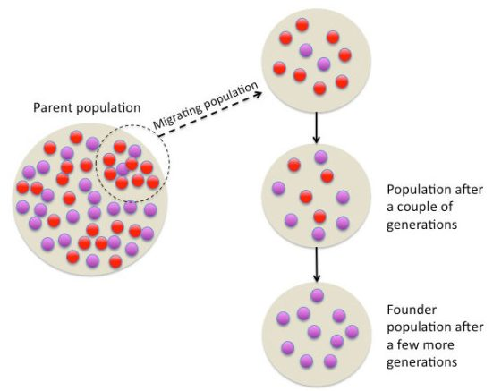

Slide 6
4. Şişe Boynu Etkisi Veya Genetik Darboğaz (Bottleneck Effect Or Genetik Bottleneck)
Başlangıçta bizon populasyonunun 1000 bireyden oluştuğunu düşündüğümüzde, MDH-1 gen lokusunda 2000 allel bulunur. Populasyon büyüklüğü 50 bireye düştüğünde, bu lokusta sadece 100 allel kalacaktır. Ayrıca, yeni durumda gen havuzu, başlangıçtaki populasyonun gen havuzunu tam olarak yansıtmayacaktır. Bu durum, şişe boynu etkisi veya genetik darboğaz (bottleneck effect or genetik bottleneck) olarak adlandırılmaktadır.
Genetik darboğaz sonucunda, (1) belirli alleller, özellikle de nadir olanları, kaybolmakta ve (2) genetik olarak belirlenen özelliklerde çeşitlilik azalmaktadır. Örneğin, bireylerin koyu renklerden açık renklere doğru sürekli bir dağılım gösterdiği bir populasyonda, darboğazdan sonra sadece ara renklerden veya sadece koyu veya sadece açık renklerden bireyler bulunabilir.
Populasyon boyutu herhangi bir afet sonucu azalabilir ve buda genetik çeşitliliğin azalması ile sonuçlanır .
• Bir çeşit yönlendirilmeli genetik sürüklenmedir.

Slide 7
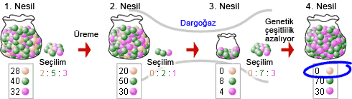
bir torbadan rasgele seçilen bilyelerle bu durum canlandırılmıştır. Birinci ve üçüncü nesillerin sonunda onar bilye seçilirken, ikinci neslin sonunda yalnız üç bilye seçilmesiyle bir darboğaz ortaya çıkıyor ve bu aşamada sarı bilye türü şans eseri kayboluyor.

Slide 8
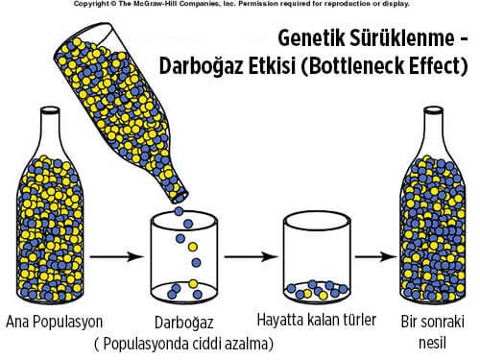

Slide 9
Örneğin, HW kuralına uyan bir böcek popülasyonunda bir kuş türünün bu popülasyondaki sedece siyah böcekleri yemesi, bir sonraki dölde beyaz olanların artmasına sebep olacaktır.
Sürekli siyahların yenmesi sonucunda artık siyahlar yok olacak ve bir tek beyazlar kalacaktır.
• Populasyon darboğazı allel frekanslarında değişime yol açar
Güney Afrika’daki Hollanda kökenli Afrikaner topluluğunu az sayıda sömürgeci yerleşimci 17. yüzyılda başlatmıştır. Bugün Afrikanerler arasında Huntington hastalığına yol açan genetik özellik çok yaygındır. Bunun sebebi de ilk yerleşimciler arasında bu özelliğin şans eseri yüksek sıklıkta olmasıdır.
Kurucu etkisini bu gibi hastalığa yol açan genlerde fark etmek daha kolay olsa da, her türlü genin sıklığı, kurucu olaylardan etkilenmektedir.

Slide 10
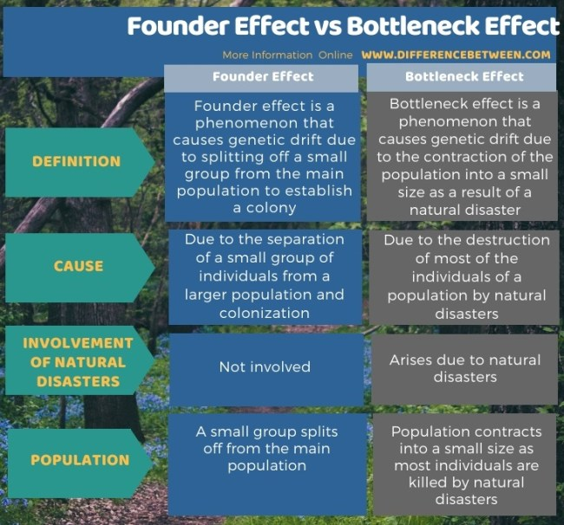

Slide 11
Kurucu etkisi ile popülasyon darboğaz arasında ki temel fark ?????
•
popülasyon dar boğazında örn, bir doğal afet olur ve geri kalan bireyler yok olurlar.
Kurucu etkisinde ise geriye kalan bireyler hala yaşayabilir.

Slide 12
5. Tesadüfi Genetik Sürüklenme (Random Genetik Drift)
Genetik sürüklenme, gen sıklığındaki tesadüfi değişimleri ifade etmektedir. Küçük populasyonlarda, allellerin kaybolma olasılığı çok daha fazladır. Çünkü, her yeni kuşak, sadece atasal kuşağın gen havuzunun bir kısmını alacak ve bu kısım da, atasal kuşağın gen havuzunu tam olarak yansıtmayacaktır. Tesadüfi genetik sürüklenme, bir populasyon birçok kuşak boyunca küçük kaldığı zaman gerçekleşmektedir. 10 bireyden oluşan bir populasyonda, bir kuşak sonra genetik çeşitliliğin % 95’i varlığını sürdürecektir. 10 kuşak sonra genetik çeşitliliğin sadece % 60’ı korunacaktır. 100 kuşak sonra ise populasyonun genetik çeşitliliği kaybolacaktır. Birçok kuşak boyunca genetik sürüklenmeye uğrayan küçük bir populasyonda, genellikle herhangi bir gen lokusunda sadece bir allel varlığını sürdürecektir. Bu gen lokusu, tek bir allel içerdiği için polimorfik olarak değerlendirilmeyecektir. Özetle, kuşaklar boyunca genetik sürüklenmeye uğrayan küçük bir populasyonda genetik çeşitliliğin kaybolma olasılığı, bir defa genetik darboğaz geçirmiş bir populasyondan çok daha fazladır. Çünkü, darboğazı takiben bir populasyon hemen kendini yenileyebilir.

Slide 13
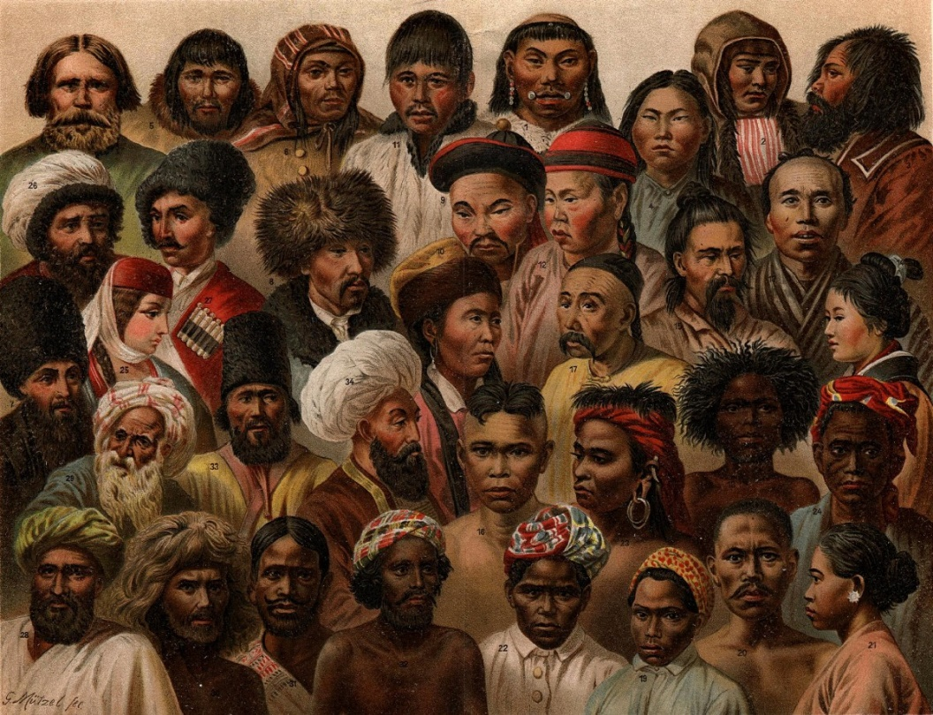
. Tür Tanımı: Biyolojik tür kavramına göre tür; doğal koşullar altında birbirleriyle çiftleşebilen ve üreme yeteneğine sahip yavru yetiştirme potansiyelinde olan bireylerin ait olduğu taksonomik bir birimdir.
Tür çeşitliliği; bir grup organizmanın genetik olarak benzerlikler göstererek karşılıklı üremesi ve türler olarak adlandırılan üretken canlıları oluşturmasıdır. Tür çeşitliliği, genellikle belli coğrafi sınırlar içindeki türlerin toplam sayısı kapsamında ölçülür. Bir bölgede mevcut olan canlı türlerinin sayısını ifade eder.

Slide 14
Shannon çeşitlilik indeksi, sadece bir ekosistemde bulunan tür sayısını değil, aynı zamanda bu türlerin göreceli yoğunluğunu da dikkate alır. Bir ekosistemdeki tür sayısı, sadece tür zenginliğini ifade eder, çeşitliliği açıklamaz. Örneğin, A ve B ekosistemlerinin her ikisinde de 3 tür (X,Y,Z) bulunduğunu düşünelim. Bu durumda, her iki ekosistemin tür zenginliği birbirine eşittir. Yalnız, A ekosistemindeki türlerin göreceli yoğunluklarının birbirine çok yakın olduğunu (X:40, Y:30, Z:40), B ekosistemindeki türlerin göreceli yoğunluklarının ise birbirinden çok farklı olduğunu (X:80, Y:10, Z:10) düşündüğümüzde, A ekosistemi B ekosistemine göre daha çeşitlidir. Çünkü B ekosisteminde, bireylerin çoğu bir türe aittir.
Tür çeşitliliği, bir bölgedeki bitki ve hayvan türleri ile alttürlerinin sayısını ve yoğunluğunu ifade eder. Ancak, tür çeşitliliği ele alınırken taksonomik çeşitlilik de göz önünde bulundurulmalıdır. İncelediğimiz iki bölge de aynı sayıda tür içerebilir. Ancak, bu bölgelerden biri sadece cins düzeyinde tek bir takson içerirken, diğeri cins düzeyinde 2 veya daha çok taksona sahip olabilir. Bu örnekte, tür sayısı aynı olmasına rağmen tür çeşitliliği, ikinci durumda daha fazladır.

Slide 15
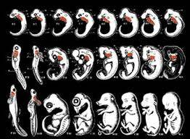
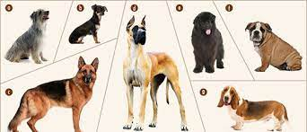
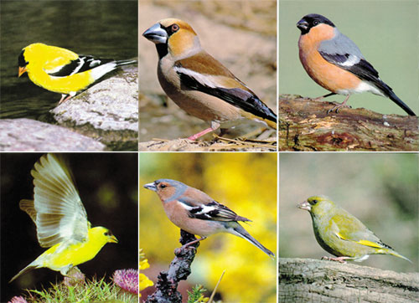
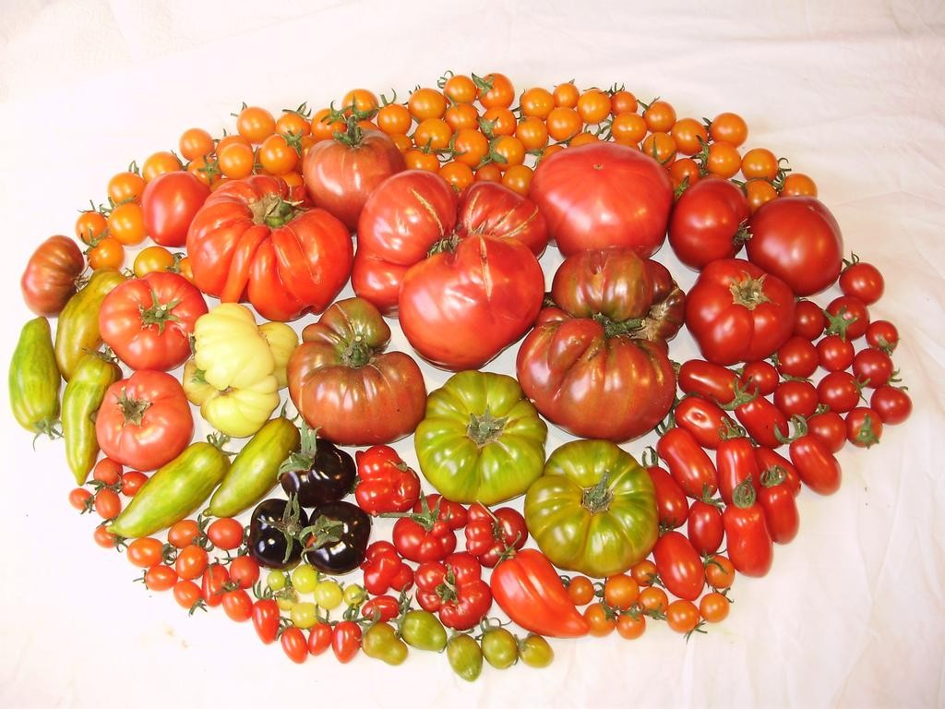

Slide 16
Ekosistem çeşitliliği: Dünya üzerindeki canlı topluluklarının çeşitliliği ile bunların yaşam alanlarını içermektedir İnsanların başta gıda olmak üzere temel ihtiyaçlarını karşılamasında vazgeçilmez bir yeri olan canlı kaynakların temeli biyolojik çeşitliliktir. Üretimi yapılan tüm tarım çeşitlerinin, yani kültüre alınmış bitki ve hayvan türlerinin, temeli doğada bulunan yabani akrabalarına dayanır. Günümüzde de yeni tarım çeşitleri elde etmek veya mevcut olanları insanların ihtiyaçlarına göre iyileştirmek (ıslah etmek) için yabani türlerden yararlanılmaktadır.
. Ekosistem çeşitliliği: Belli bir alanda yaşayan ve birbirleriyle sürekli etkileşim içinde olan canlılar ile bunların cansız çevrelerinin oluşturduğu bütüne ekosistem denir. Büyük, küçük tüm ekosistemler şu temel öğelerden oluşur: Canlı Öğeler (üreticiler, tüketiciler ve ayrıştırıcilar) ve Cansız Öğeler (inorganik maddeler, organik maddeler ve fiziksel koşullar).

Slide 17
Bir ekosistemin nerede bittiğine ve bir diğerinin nerede başladığına karar vermek, daha doğrusu bir ekosistemin sınırlarını belirlemek çok zordur. Birçok ekolog, bir ormanın ve yanındaki bir gölün farklı ekosistemler olduğunu düşünür. Çünkü, içerdikleri organizma birlikleri, birbirinden tamamen farklıdır ve bu organizma birlikleri arasındaki etkileşimler, çok azdır. Bununla birlikte, birçok ekolog, tür birlikleri ve süksesyon, dekompozisyon gibi anahtar ekolojik süreçleri farklı olmasına rağmen, genç bir meşe ormanı ile yanındaki yaşlı bir meşe ormanını tek bir ekosistem olarak değerlendirir.
Aralarındaki sınırlar belli olsa bile, ekosistemleri farklı tipler halinde sınıflandırmak çok zordur. İki farklı ekosistemin tek bir ekosistem tipi olarak değerlendirilebilmesi için, aralarındaki benzerliğin ne kadar olması gerektiği sorulabilir. Kommüniteler arasındaki benzerliği değerlendirmede kullanılan birkaç sayısal metod olmasına rağmen, iki ekosistemin farklı olup olmadığına karar vermek için kullanılan standart bir benzerlik seviyesi yoktur.

Slide 18
EKOLOJİK KAVRAMLAR
Ekoloji; canlıların birbirleri ve çevreleriyle ilişkilerini inceleyen bilim dalıdır. Ekoloji canlıların yaşama yerlerini; çevrelerini oluşturan; hayvanlar, bitkiler, mikroorganizmalar gibi canlı grupları ile iklim, toprak gibi cansız faktörler arasındaki ilişkiyi inceler.
Ekositem
Belirli bir alanda karşılıklı ilişki içinde olan canlı ve cansız faktörlerin tümü ekosistemi oluşturur. Bir ekosistemde yaşayan insanlar, hayvanlar, bitkiler, mantarlar ve mikroorganizmalar o ekosistemin canlı faktörlerini meydana getirirken; su, hava, toprak, rüzgar ve güneş ışığı cansız faktörleri oluşturur.
TÜR: Canlı sistematiğinde cinsin taksonomik alt birimidir. Meydana geldiği bireyler birbirleri ile melezlenerek fertil döl vermektedir. Morfolojik, biyolojik ve fizyolojik özellikleri benzerdir.
POPÜLASYON: Belirli yaşam alanı sınırlarında yaşayan, aynı türe ait organizmalardan oluşan ve karşılıklı ilişkilerde bulunan biyotik topluluğudur (ormandaki çam popülasyonu, arı popülasyonu, Karadeniz’deki hamsi popülasyonu).

Slide 19
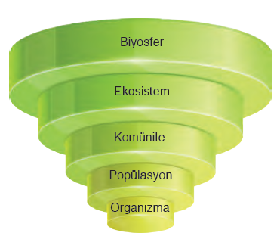

Slide 20
KOMÜNİTE: Belirli bir yaşam alanını işgal eden çeşitli popülasyonlardan oluşan topluluktur (Manyas kuş, böcek, kelebekleri). Abiyotik faktörler ile birbirine yetebilen ve uyum içerisinde yaşamsal faaliyetlerini sürdürebilen birlikteliklerdir.
EKOSİSTEM: Komünite ve abiyotik çevre birlikteliğinden meydana gelmektedir. Doğal ve yapay olmak üzere iki şekilde sınıflandırılmaktadır. Doğal ekosistemler insan etkisi ile oluşmamakta, doğanın mekanizması sonucu kendiliğinden meydana gelmektedir. Yapay ekosistemler ise insan tarafından oluşturulmakta ve kontrol edilmektedir.
BİYOSFER: Dünya üzerinde yaşayan tüm varlıkların yaşama koşullarına uygunluk gösteren ortamların tümüdür. Yeryüzünde ince bir katmandır. 16-20 km kalınlığa sahiptir. Enlem dereceleri uzun mesafelerde belirgin iklim değişikliklerine neden olurken ekvatordan uzaklaşıldıkça iklim hareketleri canlanmaktadır.
HABİTAT: Biyotik türlerin yaşamsal faaliyetlerine uygunluk gösteren alandır. İkametgah yeri, yaşama yeri, yetişme yeri olarak tanımlanmaktadır (Ankara Keçisi vb.) Bir popülasyonun doğal biçimde beslenme, barınma ve üreme faaliyetlerini gerçekleştirerek neslinin devamlılığını sağladığı ortamdır. Popülasyonda yer alan bireylerin biyosfer tabakasındaki genetik vb. özelliklerine uygun hayatta kalma ortamlarıdır.

Slide 21
NİŞ: Biyotik varlıkların görev ve işlevleridir. Beslenme, barınma ve üreme vb. yaşamsal faaliyetlerin tamamının gerçekleştirilmesi ve sürdürülebilir olması için gereken tüm davranış ve işleyiş şekilleridir. Organizmaların yaşadıkları ortamda vazifeli oldukları roldür. Habitata ait popülasyondaki bireylerin kendisi ve çevresini etkileyebilen yaşama biçimidir.
BİYOTOP: Komünite yerleşme ve yaşam alanıdır. Yaşamsal faaliyetlerin gerçekleştirilmesin elverişli çevre şartlarına sahip coğrafik bölgelerdir.
BİYOM
Yerkürenin sıcaklık, rüzgar, nem gibi iklim koşullarına ve enlem, yükseklik gibi coğrafik koşullara bağlı olarak geniş coğrafik bölgelerinde bulunan büyük ekosistem tiplerine biyom denir. Biyomlar geniş coğrafik bölgeleri içine alan büyük ekosistem tipleridir. Her biyom farklı tipte iklim, bitki ve hayvan türleri ile karakterize edilir. Biyomlar karasal ve sucul olmak üzere iki grupta incelenebilir.
BASKIN TÜR: Yaşama birliğindeki en belirgin türdür. Komünitede faaliyet ve sayıca üstünlüğü bulunan türlerdir. Sucul ekosistemlerde baskın türlere sık rastlanmamaktadır. Ancak karasal ekosistemlerde bitkiler baskın türdür.

Slide 22
FAUNA
Belli bir bölgede yaşayan hayvanların tümüne fauna ya da direy denir. Faunalar bulundukları yere göre adlandırılır. Örneğin Türkiye faunası hayvanlar aleminin Türkiye sınırları içinde yaşayan üyelerinin tamamıdır. Türkiye sahip olduğu iklim özellikleri ve zengin biyolojik çeşitliliği sayesinde zengin bir faunaya sahiptir. Türkiye faunasına ait 160 memeli, 466 kuş, 120 sürüngen, 22 kurbağa, 127 tatlı su balığı, 384 deniz balığı olmak üzere toplam 1279 civarında omurgalı türü olduğu bilinmektedir.
FLORA
Belli bir bölgede yaşayan bitkilerin tamamına flora denir. Türkiye florası, nerdeyse tüm Avrupa kıtası bitki çeşitliliğine denk olan 12.000 bitki taksonuna sahip olup, bu bitki türlerinden 3708 tanesi endemiktir
EKOTON
Koşulları farklı komüniteler arasındaki geçiş bölgelerine ekoton denir. Bu alanlar her iki komünitenin özelliklerini de kısmen içerdiklerinden hem tür ve birey sayısı hem de sahip olunan özellikler açısından farklılıklar gösterir. Ekotonda birey sayısı azalırken tür çeşitliliği artar. Örneğin çayırlık alan ile ormanlık arasındaki geçiş bölgesinde çalılar, kısa boylu ağaç türleri bulunabilir ve bu türler her iki alanda bulunan türlerden farklı olabilir.

Slide 23
SÜKSESYON(ARDILLIK): Abiyotik ve biyotik faktörlerin etkisi ile baskın türün yerini bir başka türün alarak baskın tür mevkiine yükselmesidir. Mevcut ekosistem bozularak yok olmakta ve yeni bir ekosistem oluşmaktadır. Çevresel faktörlerin etkisiyle, baskın türün yerini başka bir baskın türün almasıdır. Sınırları belirli bir yaşam alanında türlerin birbirlerini izleyerek meydana gelmeleridir.
MİKROKLİMA: Ekosistemde yağış, ışık, nem, rüzgar, sıcaklık vb. faktörlerin etkisi nedeni ile ortaya çıkan çeşitli iklim özellikleridir. Büyük ortamdaki iklimsel özelliklerin küçük özel bir alanda farklılaşmasıdır. Orman üst bölgeleri ile zemini arasında meydana gelen küçük iklim farklılıkları örnek olarak verilmektedir.
BİREY EKOLOJİSİ: Bir türe ait olan bireylerin ortam ile etkileşimlerini inceleyen ekoloji bölümüdür.
AV-AVCI İLİŞKİSİ: Popülasyonlarda zaman içerisinde gerçekleşen dalgalanmanın nedenlerindendir. Predator (avcı) sayısı ile av sayısı ters orantılı değişim göstermektedir.
Plankton
Suda bulunan, hareket yeteneği akıntıya bağımlı olan canlılara verilen genel isimdir. Genellikle mikroskobik boyuttadır ve tek hücreli oldukları varsayılsa da okyanus bilimciler denizanası ve kopmuş yosunları da plankton olarak kabul etmektedir. Bitkisel planktonlara fitoplankton, hayvansal planktonlara zooplankton adı verilir. Okyanuslardaki fitoplanktonlar, besin zincirinin ilk halkasını oluşturur. Öglena, paramesyum, amip planktonlara örnek verilebilir.

Slide 24
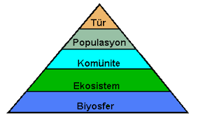

Slide 25
Ekolojik ilişkiler: Ekolojinin temeli, canlıların kendi aralarında ve çevresiyle olan ilişkilerine denir (Kocataş, 2012:70). Canlıların çevresiyle olun ilişkiler, Aksiyon, Reaksiyon, Koaksiyon şeklinde gelişmektedir.
Aksiyon: Cansız çevrenin canlılar üzerine etkisine denir. Örnek: yüksek sıcaklıktan bitkilerin kuruması, bitkilerin gelişebilmesi için gerekli olan mineral maddelerin eksikliği. Sanayileşme ile birlikte hava kirliliğinin canlıları etkilemesi.
Reaksiyon: Canlıların cansız çevre üzerine yaptığı etkiye denir. Canlılar çeşitli faaliyetleriyle yaşamlarını sürdürebilmek için ortamın fiziksel ve kimyasal özelliklerini değiştirebilirler. Örneğin, baklagiller familyasına ait bitkilerin yaşamlarını sürdürebilmesi için toprağın kimyasal yapısını değiştirebilir(Kocataş, 2012:71). Solucanlar toprağı yutarak sindirim sistemlerinde ayrıştırmaktadırlar. Ayrıca aktif olarak kalsiyum karbonat ilave ederler. Ayrıca topraktaki organik bileşikleri de etkileyerek toprağın hem fiziksel hem de kimyasal yapısını etkilemiş olurlar. İnsanların da doğa üzerindeki etkileri de bu ilişkiyi örnektir.
Koaksiyon: Bir canlının diğer canlı üzerindeki etkisine denir. Canlılar arasındaki etkileşim olarak bilinen koaksiyona örnek canlılar beslenme ve üreme yoluyla gerçekleştirdikleri ilişkilerdir.

Slide 26
Genetik çeşitlilik; bir tür içindeki çeşitliliği ifade eder. Bu çeşitlilik belli bir tür, popülasyon, varyete, alt-tür ya da ırk içindeki genetik farklılıkla ölçülür Yabani canlı türleri, istenildiği zaman kendilerinden gidilip gen alınabilen yedek gen deposu gibidir.
Tür çeşitliliği: Bir bölgede mevcut olan canlı türlerinin sayısını ifade eder.
Ekosistem çeşitliliği: Dünya üzerindeki canlı topluluklarının çeşitliliği ile bunların yaşam alanlarını içermektedir İnsanların başta gıda olmak üzere temel ihtiyaçlarını karşılamasında vazgeçilmez bir yeri olan canlı kaynakların temeli biyolojik çeşitliliktir. Üretimi yapılan tüm tarım çeşitlerinin, yani kültüre alınmış bitki ve hayvan türlerinin, temeli doğada bulunan yabani akrabalarına dayanır. Günümüzde de yeni tarım çeşitleri elde etmek veya mevcut olanları insanların ihtiyaçlarına göre iyileştirmek (ıslah etmek) için yabani türlerden yararlanılmaktadır.

